Slide 1

数字世界精彩无限

Slide 2
Unit 6
组合电路中的冒险等
李琼
计算机科学与技术学院 信息对抗技术研究所
哈尔滨工业大学

Slide 3
6.组合电路中的冒险等
使用有限扇入门设计组合电路
组合电路中的冒险（Hazard）
门延迟（ Gate Delays ）
静态冒险（ Static Hazard ）
冒险的判断及消除
代数法
卡诺图法

Slide 4
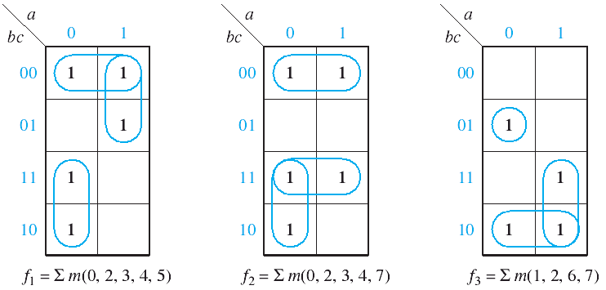
使用有线扇入门设计逻辑电路
扇入系数（fan-in）?
逻辑门最大输入端的个数
例：
利用与非门（扇入系数为2）和反相器设计指定逻辑函数

Slide 5
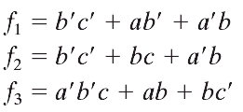
使用有线扇入门设计逻辑电路
化简

Slide 6
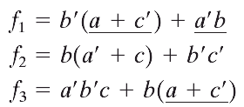

多级门电路

Slide 7
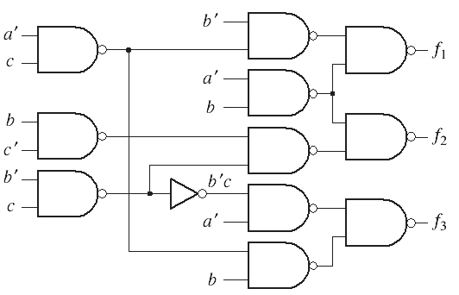
多级门电路

Slide 8
6.组合电路中的冒险等
使用有限扇入门设计组合电路
组合电路中的冒险（Hazard）
门延迟（ Gate Delays ）
静态冒险（ Static Hazard ）
冒险的判断及消除
代数法
卡诺图法

Slide 9

门延迟（Gate Delays）
门延迟：指逻辑门的输入改变后，输出不会马上改变。
在很多情况下，这种延迟可以被忽略.
但是，在分析一些类型的时序电路时，即使很短的延迟也非常重要.

Slide 10
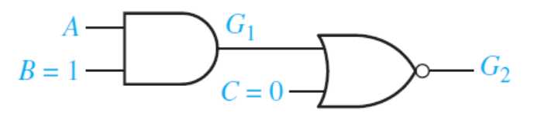
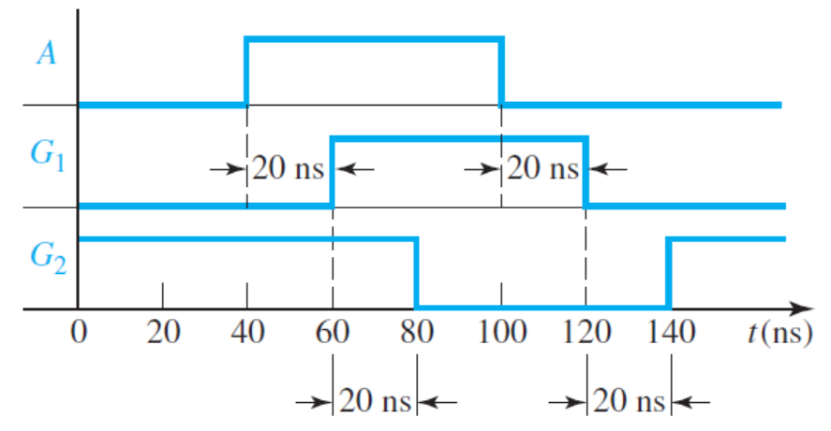
门延迟（Gate Delays）

Slide 11
静态冒险（Statistic Hazard）
静态冒险 ：指由于电路延迟，组合逻辑电路在输入没有发生变化的情况下也可能发生输出跃变.
静态-1 冒险
静态-0 冒险
动态冒险
动态冒险（Dynamic hazard）: 输入只改变1次，但输出改变多次。

Slide 12
静态冒险——例 1
F＝（A＋B)( A+C)
令 B＝C＝0
F＝AA
A
A
t_{pd}
A
F
F
静态-0 冒险

Slide 13
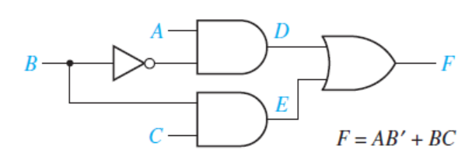
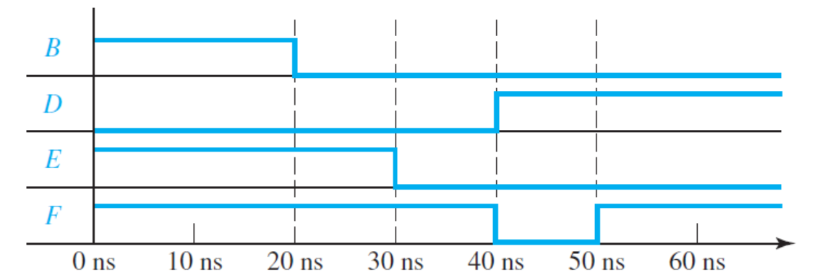

静态冒险——例1
If
A
=
C
=
1
，
F
=
B
+
B
=
1
$$\overline{B}$$
静态-1 冒险

Slide 14
动态冒险（Dynamic Hazard）
发生的电路多于两级
某输入信号发生变化后，将影响几个输出信号，不同信号有不同的路径，通过电路的时间延迟可能不同
输入改变一次，输出可能改变多次

Slide 15
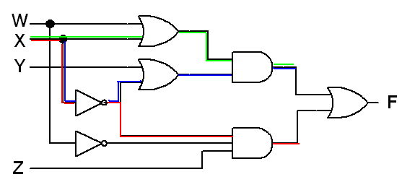
动态冒险——例子
例：
当 WYZ=001, F=X'
X – F 之间存在3条路径

Slide 16
6.组合电路中的冒险等
使用有限扇入门设计组合电路
组合电路中的冒险（Hazard）
门延迟（ Gate Delays ）
静态冒险（ Static Hazard ）
冒险的判断及消除
代数法
卡诺图法

Slide 17
6.组合电路中的冒险等
使用有限扇入门设计组合电路
组合电路中的冒险（Hazard）
门延迟（ Gate Delays ）
静态冒险（ Static Hazard ）
冒险的判断及消除
代数法
卡诺图法

Slide 18
冒险的判断法1——代数法
检查表达式中是否存在某个变量X，它同时以原变量和反变量的形式出现；并能在特定条件下简化成下面形式之一：
X+X
X⋅X

Slide 19
代数法——例子1
例1：
F
=
A
C
+
A
B
+
AC
检查变量: A, B, C
C：
AB
=
00
F
=
C
AB
=
01
F
=
1
AB
=
10
F
=
C
AB
=
11
F
=
C
没有冒险

Slide 20
代数法——例子1
例1：
F
=
A
C
+
A
B
+
AC
B：
AC
=
00
F
=
1
AC
=
01
F
=
B
AC
=
10
F
=
0
AC
=
11
F
=
1
没有冒险

Slide 21
代数法——例子1
例1：
F
=
A
C
+
A
B
+
AC
A：
BC
=
00
F
=
A
BC
=
01
F
=
A
BC
=
10
F
=
A
BC
=
11
静态-1冒险
F
=
A
+
A

Slide 22
F=(A+B)(A+C)(B+C)
代数法——例子2
例2：
检查变量: A, B
A C = 0 0 F = BB
A C = 0 1 F = B
A C = 1 0 F = 0
A C = 1 1 F = 1
B：
B C = 0 0 F = AA
B C = 0 1 F = A
B C = 1 0 F = A
B C = 1 1 F = 1
A：

Slide 23
6.组合电路中的冒险等
使用有限扇入门设计组合电路
组合电路中的冒险（Hazard）
门延迟（ Gate Delays ）
静态冒险（ Static Hazard ）
冒险的判断及消除
代数法
卡诺图法

Slide 24
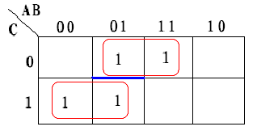
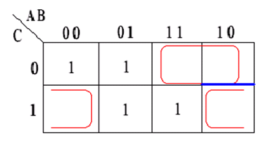
冒险的判断法2——卡诺图法
化简后是否存在相切的卡诺圈

Slide 25
冒险的判断法2——卡诺图法
AB
CD
00 01 11 10
F
=
A
D
+
A
+
C
AB
C
00
01
11
10
1
1
1
1
当 B = D = 1，C = 0，
1
1
1
1

Slide 26
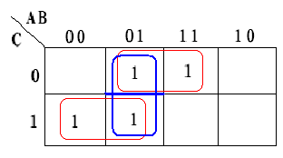
冒险的消除——卡诺图法
① 添加卡诺圈

Slide 27
冒险的消除——卡诺图法
CD
AB
00 01 11 10
00
01
11
10
0
0
0
1
0
1
1
1
1
1
0
0
1
1
0
0

Slide 28
冒险的消除——卡诺图法
BC
00 01 11 10
A
0
1
1
1
1
1
B
① 添加卡诺圈
A
+
F
② 添加冗余项: BC
C

Slide 29
冒险的消除——卡诺图法
B
A
+
F
C

Slide 30
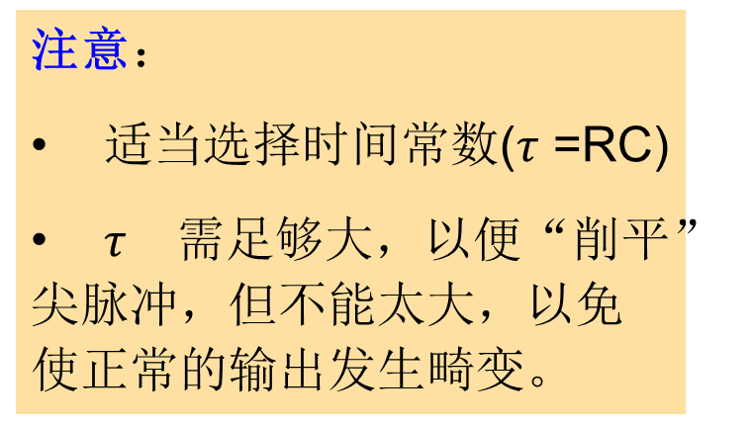
冒险的消除——添加滤波电容法
x₁
x₂
F
R
F'
电路
…
x_{n}
C
F
注意：
适当选择时间常数($τ$ =RC)
$τ$需足够大，以便“削平”尖脉冲，但不能太大，以免使正常的输出发生畸变。
t
F’
t

Slide 31
6.组合电路中的冒险等
使用有限扇入门设计组合电路
组合电路中的冒险（Hazard）
门延迟（ Gate Delays ）
静态冒险（ Static Hazard ）
冒险的判断及消除
代数法
卡诺图法

